Slide 1
«Подвигом добрым я подвизался, течение совершил, веру сохранил…»
«Я хорошо провел бой, я пробежал весь забег, я был верен правилам.»
2 Тимофею 4:7 (синодальный перевод)
2 Тимофею 4:7 (современный перевод)

Slide 2
«³ Будь готов взять на себя свою долю тягот, как верный воин Христа Иисуса.
⁴ Воин в походе не отвлекается ни на какие житейские дела, он думает лишь о том, как угодить призвавшему его на службу командиру. ⁵ И атлета не увенчают победным венком, если он будет бороться не по правилам.»
2 Тимофею 2:3-5 (современный перевод)

Slide 3
«Ибо я уже становлюсь жертвою,
и время моего отшествия настало.»
2 Тимофею 2:6

Slide 4
«Поэтому я умоляю вас, братья, ради милости Божьей, принесите ваши тела в живую жертву, святую и угодную Богу. Это и есть подобающее для вас служение Ему.»
Римлянам 12:1

Slide 5
«Если Меня гнали, будут гнать и вас…»
«¹¹ Блаженны вы, когда будут поносить вас и гнать и всячески неправедно злословить за Меня. ¹² Радуйтесь и веселитесь, ибо велика ваша награда на небесах…»
Иоанна 15:20
Матфея 5:11,12

Slide 6
«Ныне же к Тебе иду, и сие говорю в мире, чтобы они имели в себе радость
Мою совершенную.»
Иоанна 17:13

Slide 7
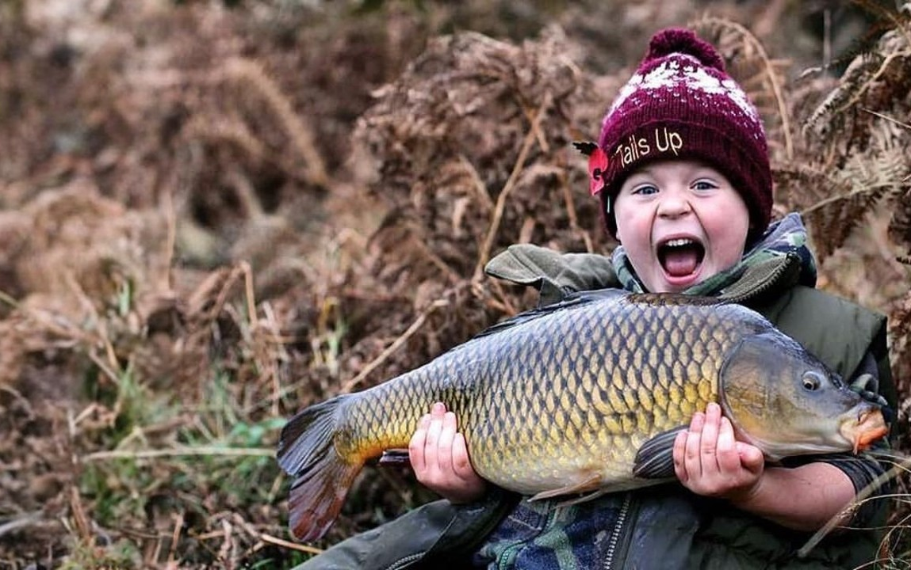
В ЖИЗНИ
ВСЕГДА
ДОЛЖНО БЫТЬ МЕСТО ДЛЯ РАДОСТИ
СЕРИЯ ПРОПОВЕДЕЙ
ПО КНИГЕ НЕЕМЍИ
16
НЕЕМЍЯ 12:27-47

Slide 8
«²⁷ На освящение иерусалимской стены из всех местностей, где они жили, были вызваны и приведены в Иерусалим левиты, чтобы радостно отпраздновать освящение с песнями благодарения, под музыку тарелок, лир и арф. ²⁸ Певцы также собрались из окрестностей Иерусалима, и из селений нетофитян,
²⁹ из Бет-Гилгала, и из области Гевы и Азмавета, ведь певцы построили себе поселения вокруг Иерусалима.
³⁰ Когда священники и левиты очистились, они очистили и народ, и ворота, и стену. ³¹ Я возвел вождей Иудеи на стену и назначил два больших хора, чтобы они возносили хвалу и шли в шествии. Один из них пошел по правой стороне стены, к Навозным воротам.

Slide 9
³² За ними пошел Гошая, а с ним – половина вождей Иудеи, ³³ и Азария, Ездра, Мешуллам, ³⁴ Иуда, Вениамин, Шемая, Иеремия, ³⁵ и еще несколько молодых священников с трубами: Захария, сын Ионафана, сына Шемаи, сына Маттании, сына Михая, сына Заккура, сына Асафа, ³⁶ и его собратья – Шемая, Азариил, Милалай, Гилалай, Маай, Нафанаил, Иуда и Ханани – с музыкальными инструментами, которые были определены Давидом, человеком Бога. Возглавлял шествие книжник Ездра. ³⁷ У ворот Источника – прямо перед ними – они поднялись по ступеням Города Давида на возвышение стены, прошли над домом Давида и далее, до Водных ворот на востоке.

Slide 10
³⁸ Второй хор пошел напротив них, я пошел по стене за ними, а со мной половина народа – над Печной башней, к Широкой стене ³⁹ и над воротами Ефрема мимо Старых ворот, Рыбных ворот, башни Хананела и башни Сотни к Овечьим воротам. У ворот Стражи они остановились. ⁴⁰ Затем два хора, которые возносили хвалу, заняли свои места в доме Божьем, а с ними и я вместе с половиной начальствующих ⁴¹ и священниками – Элиакимом, Маасеей, Миниамином, Михаей, Елиоэнаем, Захарией и Хананией с их трубами, – ⁴² а еще с Маасеей, Шемаей, Элеазаром, Уззием, Иохананом, Малхией, Еламом и Эзером. Хоры пели под руководством Израхии.

Slide 11
⁴³ В тот день они принесли великие жертвы и радовались, потому что Бог даровал им великую радость. Женщины и дети тоже радовались. Крики радости в Иерусалиме были слышны далеко вокруг.
⁴⁴ В тот же день были назначены люди, чьей заботе были вверены хранилища для пожертвований, первых плодов и десятин. С полей вокруг городов они должны были собирать в хранилища доли, назначенные Законом для священников и левитов, ведь иудеи были довольны их служением. ⁴⁵ Они совершали служение своему Богу и служение очищения, как делали певцы и привратники – по повелениям Давида и его сына Соломона.

Slide 12
⁴⁶ Ведь издавна, со дней Давида и Асафа, были распорядители над певцами, которые пели песни хвалы и благодарения Богу. ⁴⁷ И во дни Зоровавеля и Неемии весь Израиль давал ежедневные доли для певцов и привратников. Еще они отделяли часть для остальных левитов, а левиты отделяли часть для потомков Аарона.»
Неемия 12:27-47

Slide 13
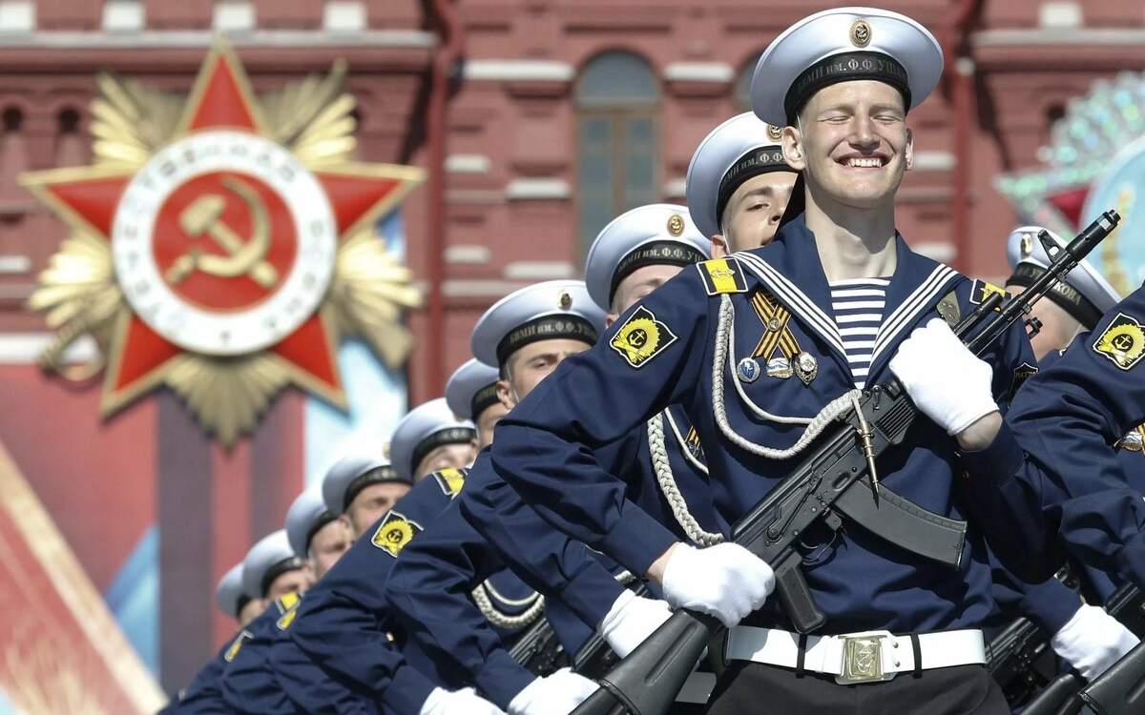

Slide 14
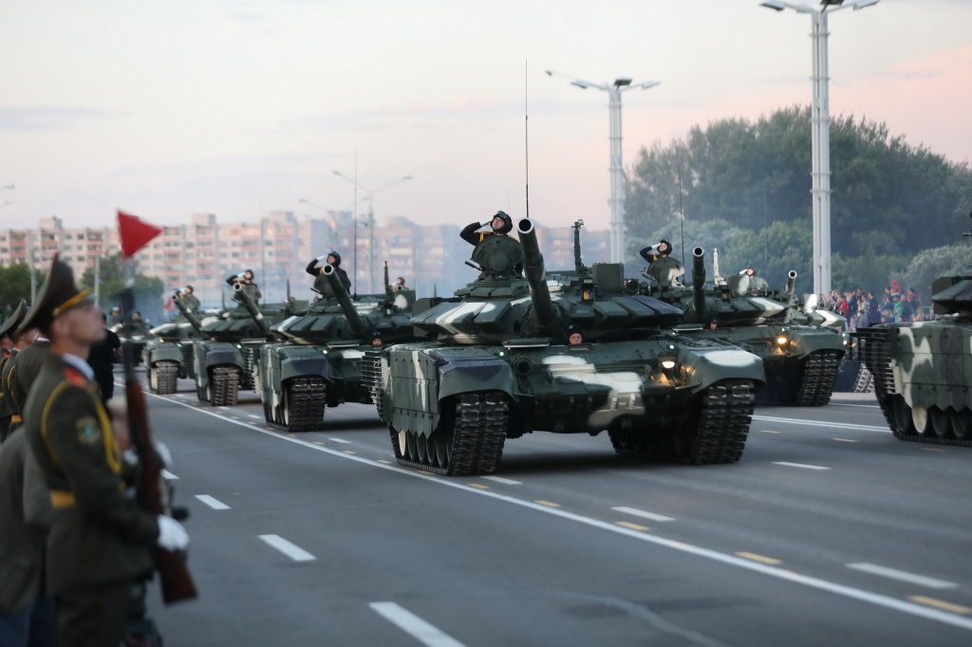

Slide 15
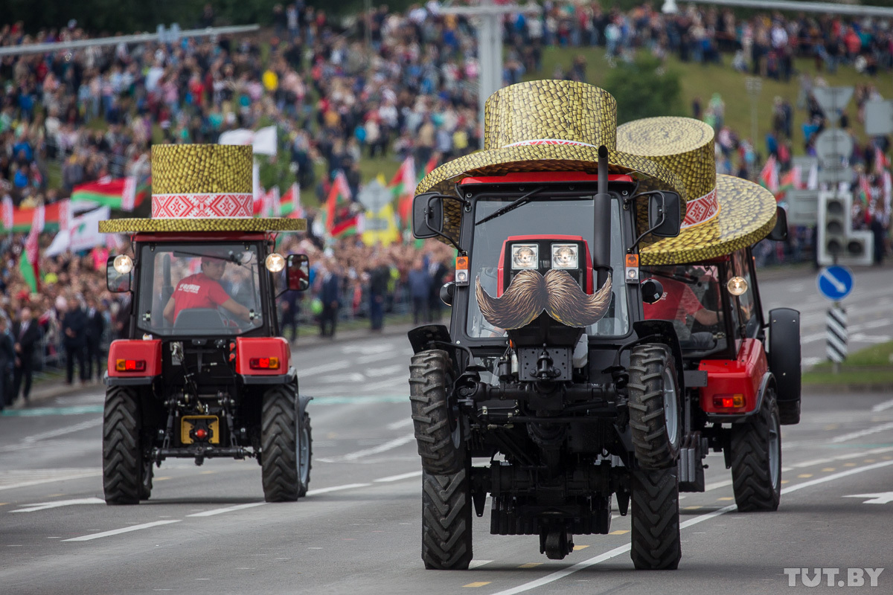

Slide 16
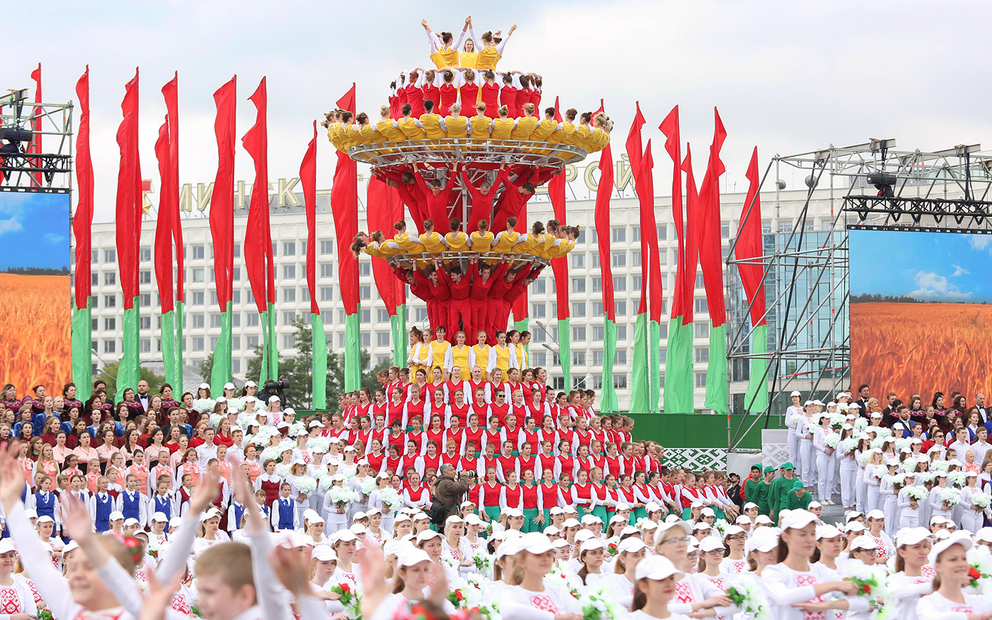

Slide 17
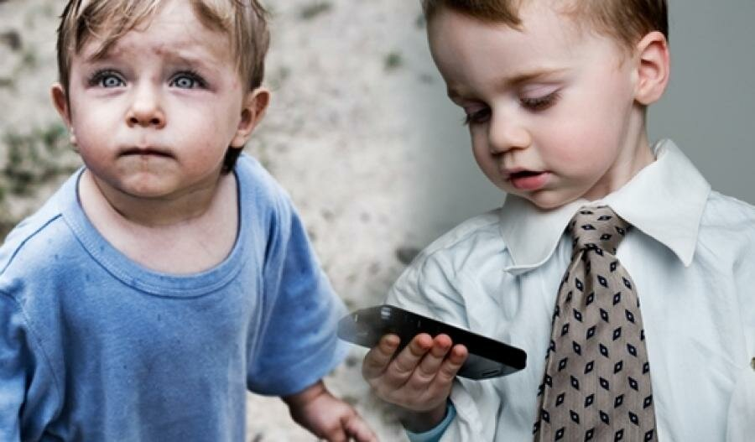
Всего добился САМ?

Slide 18
«Тот, кто хвалится, пусть хвалится Господом»
2 Коринфянам 10:17

Slide 19
«В тот день они принесли великие жертвы и радовались, потому что Бог даровал им великую радость. Женщины и дети тоже радовались. Крики радости в Иерусалиме были слышны далеко вокруг.»
Неемия 12:43

Slide 20
«То, что они сделали, превзошло все наши ожидания. Ведь они даже самих себя отдали прежде всего Господу, а затем, по воле Божьей, и нам.»
2 Коринфянам 8:5

Slide 21
«На освящение иерусалимской стены из всех местностей, где они жили, были вызваны и приведены в Иерусалим левиты, чтобы радостно отпраздновать освящение с песнями благодарения, под музыку тарелок, лир и арф.»
Неемия 12:27

Slide 22
«Я возвел вождей Иудеи на стену и назначил два больших хора, чтобы они возносили хвалу и шли в шествии.»
Неемия 12:31

Slide 23
«И пели певцы громко; главным у них был Израхия.»
Неемия 12:42

Slide 24
«Ибо, если мы веруем, что Иисус умер и воскрес, то и умерших в Иисусе Бог приведёт с Ним.»
1 Фессалоникийцам 4:14

Slide 25
«В тот день они принесли великие жертвы и радовались, потому что Бог даровал им великую радость. Женщины и дети тоже радовались. Крики радости в Иерусалиме были слышны далеко вокруг.»
Неемия 12:43

Slide 26
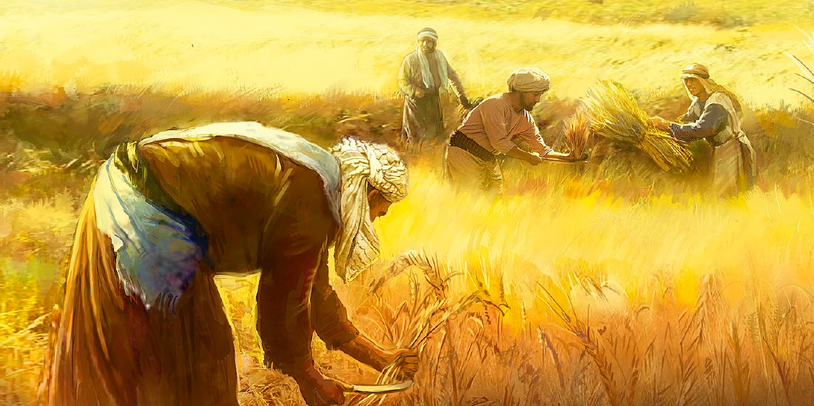
«Жатвы много, а делателей мало…»
(Матфея 9:37)

Slide 27
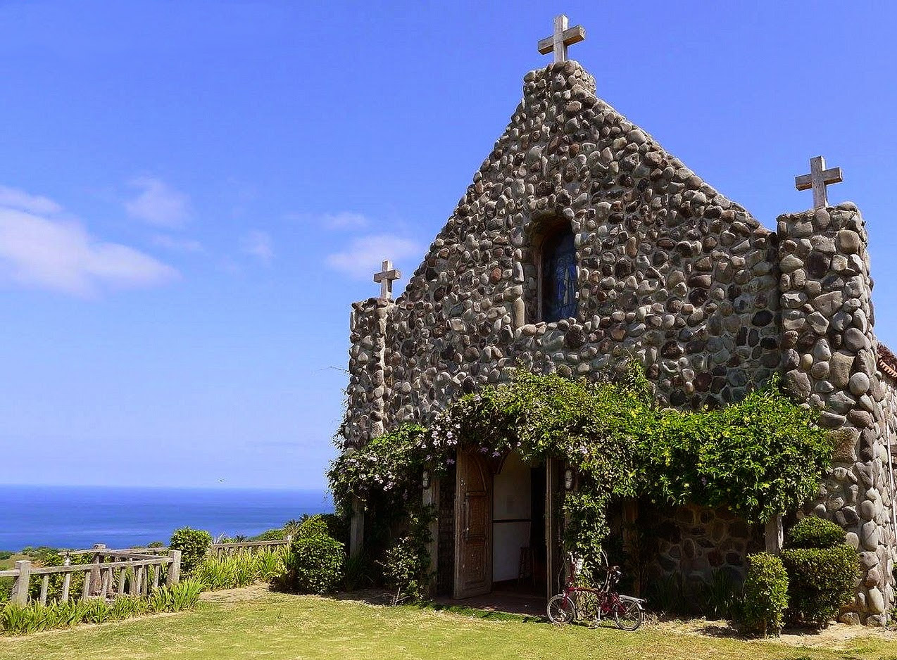
«И сами, как живые камни, устрояйте из себя дом духовный, священство святое, чтобы приносить духовные жертвы, благоприятные
Богу Иисусом Христом.
(1 Петра 2:5)

